Slide 1


Название проекта
Робот-разгрузчик
«Малинка»

Slide 2


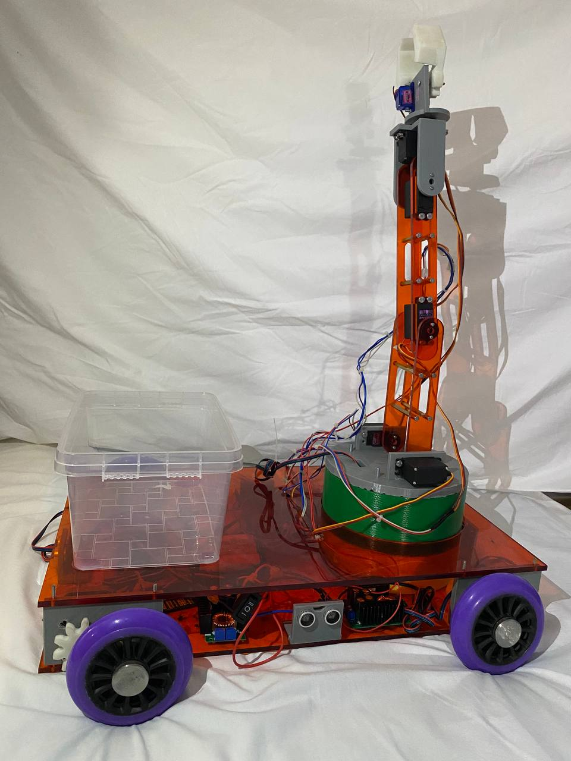





Результат проекта
ЦЕЛЬ
Создать устройство, способное доставлять детали со склада
УНИКАЛЬНОСТЬ
Доставка мелких деталей, сборка заказа онлайн, небольшая цена
ДЛЯ КОГО
Российские железные дороги, складские предприятия
ТЕХНОЛОГИИ
Фрезеровка ЧПУ, 3D-печать, сканирование QR-кодов, микрокомпьютеры, машинное зрение
АВТОРЫ
Зиновский Сергей, Лебединец Роман, Носенко Роман, Горобец Лев

Slide 3
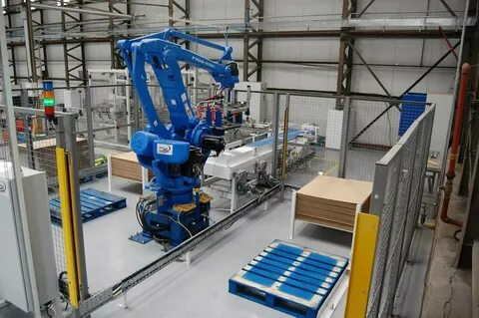
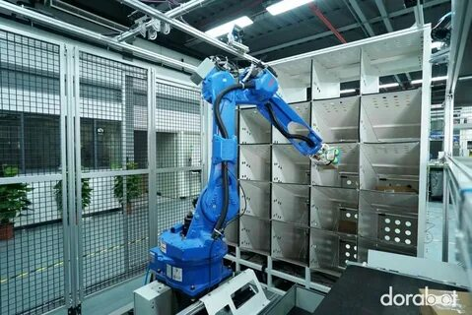
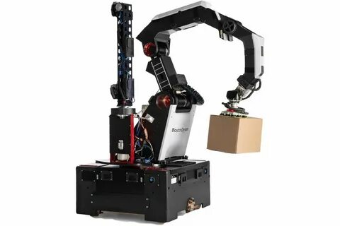
Исследование аналогов решения
Dorabot
Stretch
Робот-сортировщик
Робот-манипулятор, предназначенный для сортировки небольших предметов — коробок, пакетов, конвертов и т.п. в вертикально расположенные ячейки.
Робот определяет назначение товарной единицы и помещает её в соответствую ячейку.
Робот от Boston Dinamics, предназначенный для перемещения грузов на складах. Конструкция состоит из подвижного корпуса на колесах, системы датчиков и камер, расположенных на специальной "мачте" и манипулятора с рядом вакуумных присосок, что позволяет поднимать и перемещать ящики массой до 23 килограмм.
Стационарный робот-сортировщик, предназначенный для сборки складов. Конструкция состоит из основы и манипулятора, имеющего грузоподъемность в 120 килограмм

Slide 4
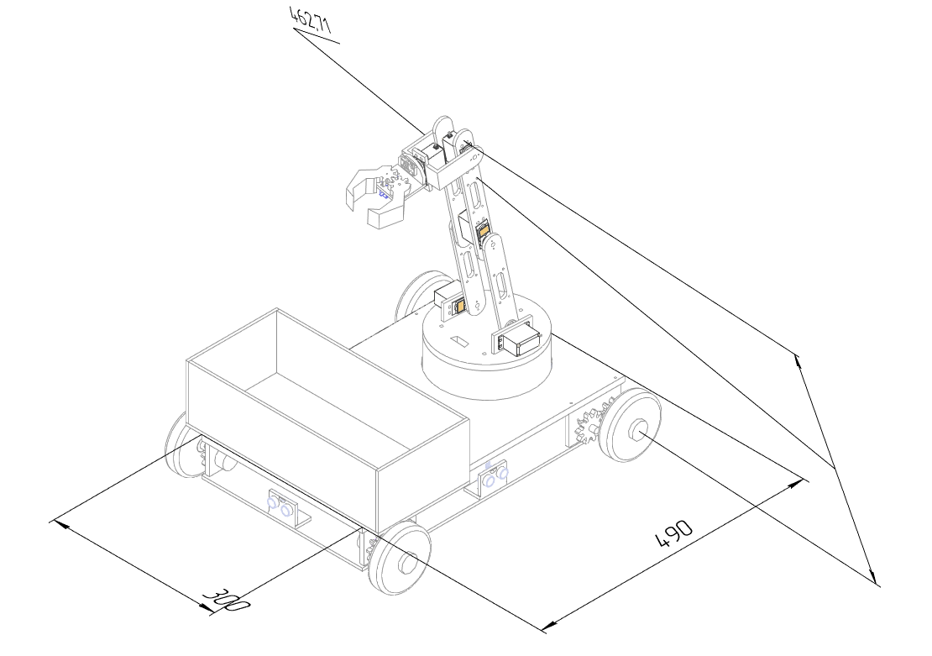

Решение
Мы предлагаем создать 3-х осевой манипулятор, установленный на колесную платформу, имеющую 4 датчика расстояния для определения своих координат в системе координат склада и сканер QR-кодов

Slide 5
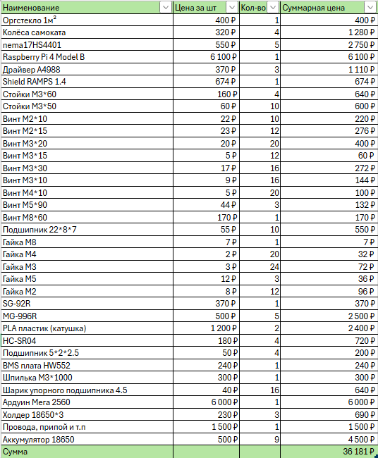
Социально-экономическая эффективность
Затраты на разработку и реализацию прототипа решения
Общие затраты на робота: 36181₽
Стоимость расходных материалов
Провода, соединения, материалы для пайки: 1 500₽

Slide 6

Видео проекта
https://vk.com/video758935474_456239020?list=ln-L0pA90uCMcFW6jqmuP

Slide 7

Дополнительные материалы
Git-репозиторий
https://github.com/bober-qyrwa/Scklad_Auto.git

Slide 8
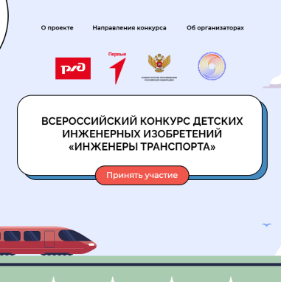
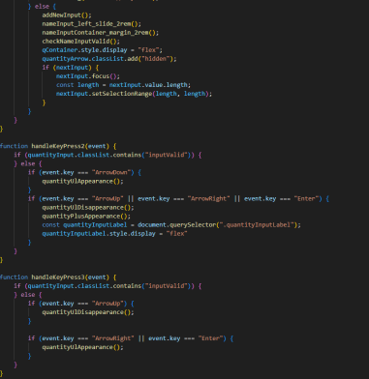
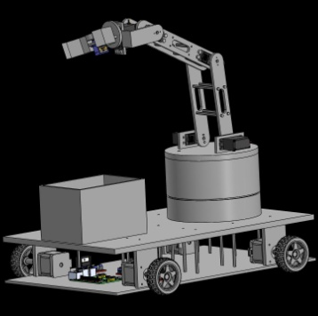

Этапы разработки
07.09 - 09.09
09.09 - 30.09
01.10 - 20.10
20.10 - 31.10
Подготовка
Разработка
Создание робота
Тестирование
Выбор кейса, сбор данных и создание статистики,
Создание 3D-модели робота, алгоритма действия робота, проработка UI UX и Backend
Создание деталей на 3D принтере и фрезерном станке с ЧПУ, подключение электроники и двигателей, сборка робота, обеспечение управления роботом
Тестирование робота в реальных условиях, доработка программной и механической составляющих и предоставление проекта заказчику

Slide 9
Название проекта
Робот-разгрузчик
«Малинка»

